Slide 1
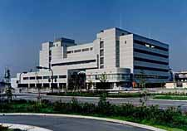
大阪府ESCO事業の導入事例⑩
（1/3）
事業名 | 大阪府警察門真運転免許試験場ESCO事業
契約者名 | 株式会社東芝 関西支社、東芝ファイナンス株式会社
契約期間 | 平成17年11月1日 ～ 平成29年3月31日 ESCOサービス期間は 平成18年4月1日～平成29年3月31日（11年間）
契約方式 | シェアード・セイビングス契約（民間資金活用型）
主な省エネ 改修内容 | ・ 二次冷温水ポンプインバータ化 ・ 冷却水ポンプインバータ化 ・ 空調機CO₂制御 ・ 照明安定器インバータ化 ・ 誘導灯高輝度化 |  | ・ 擬音装置設置 ・ 自動水洗設置 ・ 別館熱源設備更新 ・ 空調機更新及びインバータ化
導入効果 | 省エネルギー率：19.4%（計画値） |  | CO2 削減率 ： 20.9％（計画値）
施設概要 | 用途 所在地 竣工時期 延床面積 構造・階数 | : 運転免許試験場 : 門真市一番町 : 1994年（本館）1982年（別館） : 28,044 m² : 鉄骨鉄筋コンクリート造 地上7階 / 地下1階

Slide 2
大阪府ESCO事業の導入事例⑩
【契約に基づくESCＯ事業の経費と利益配分】
（2/3）
（単位：千円／年）
光熱水費
【 107,516 】
光熱水費
削減額
【 19,363 】
府の利益
【 7,678 】
府の利益
【 19,363 】
ESCO
サービス料
【 11,685 】
光熱水費
【 88,153 】
光熱水費
【 88,153 】
ESCO実施前
ESCOサービス期間（11年間）
契約期間満了後

Slide 3
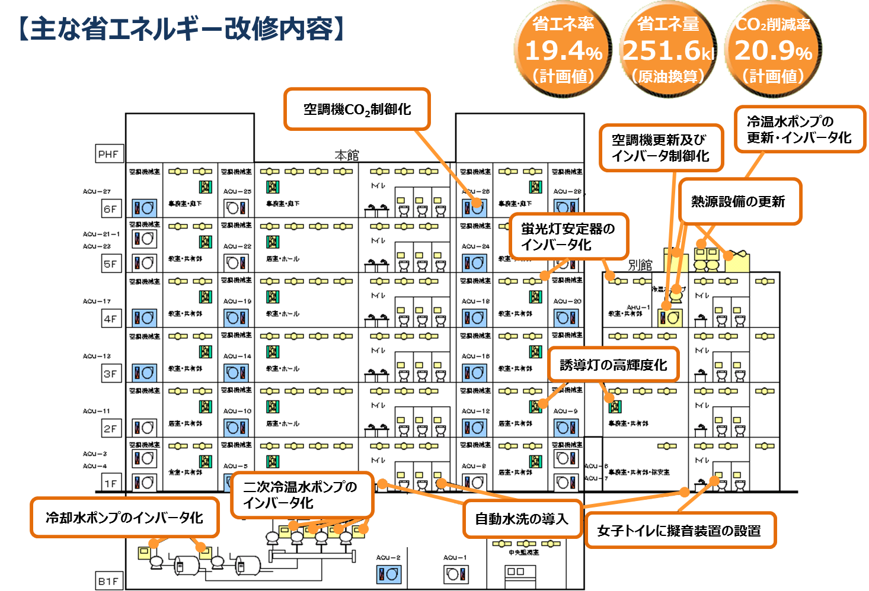
大阪府ESCO事業の導入事例⑩
（3/3）

